Slide 1
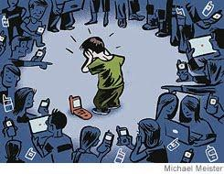
Elektroničko nasilje
Danijel Forjan, učitelj informatike
ENABLE ambasador

Slide 2
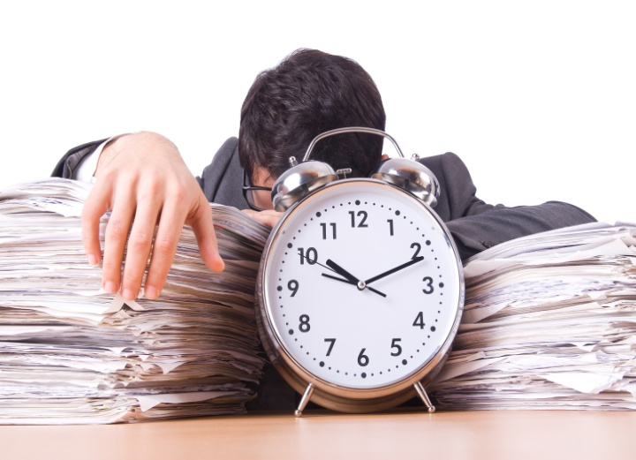
Upravljanje svojim vremenom - anketa
https://goo.gl/LEhQ7J

Slide 3
Dobre i loše strane digitalnog doba

Slide 4
Što su digitalni mediji?
Digitalni mediji (tekst, grafika, audio i video) sadržaji su koji se mogu prenositi i stvarati s pomoću računala, mobilnih uređaja, interneta ili društvenih mreža, a omogućuju korisnicima komuniciranje i međusobnu interakciju.

Slide 5
Digitalni mediji omogućuju nam:
mobilno telefoniranje,
slanje e-pošte, audiokomunikaciju i videokomunikaciju na Skypeu, Lyncu...,
dopisivanje i komentiranje na društvenim mrežama, forumima,
„lajkanje“ na Facebooku, Twitteru, MySpaceu, Ask.fm.-u...,
snimanje i dijeljene fotografija i videa na internetu,
„tagiranje“ nekoga na fotografijama, „čekiranje“ na nekoj lokaciji,
igranje online igara, gledanje filma, utakmice ili koncerta...,
izradu PowerPoint prezentacije, slušanje glazbe na iPodu, čitanje online vijesti, posjećivanje portala (Google, YouTube, Wikipedija, Yahoo!...), stvaranje vlastitih audiouradaka ili videouradaka.

Slide 6
Dobre strane digitalnoga doba:
1. Vrlo lako možeš doći do različitih informacija (online novine i različiti portali, Google, YouTube, Wikipedija, Yahoo!, MSN).
2. Mnoge sadržaje možeš naučiti koristeći se internetom: tijekom rješavanja školskih zadaća i projekata koristeći se mrežnom knjižnicom i bazom edukativnih materijala (Google Books, Google Znalac, e-knjiznica.carnet.hr, elektronickeknjige.com, Wikipedija, YouTube) te učiti strane jezike korištenjem mrežnom školom stranih jezika.
3. Možeš lako komunicirati i družiti se s prijateljima i rođacima koji žive daleko od tebe s pomoću društvenih mreža i različitih pričaonica (Facebook, Twitter, Skype, Lync, MySpace, MSN, Forum.hr).
4. Možeš se opustiti i zabaviti gledanjem filmova, utakmica ili koncerata te čitati o omiljenim osobama: YouTube, djecamedija.org.

Slide 7
Loše strane digitalnoga doba:
1. Na internetu možeš primiti različite negativne poruke i sadržaje koji te mogu povrijediti, ismijati i nanijeti bol.
2. Ljudi se često skrivaju iza lažnih profila pa nikad nisi sasvim siguran s kim se dopisuješ.
3. Ako nisi dovoljno oprezan sa svojom lozinkom, netko može ukrasti tvoje podatke i u kratkome roku poslati ih velikomu broju ljudi ili u tvoje ime slati negativne poruke i sadržaje.
4. Sve što radiš na internetu, tamo trajno ostaje.
5. Kad komuniciraš internetom, manje vremena provodiš družeći se licem u lice.

Slide 8
Loše strane digitalnoga doba:
6. Ljudi mogu neprimjereno govoriti kad su anonimni.
7. Ako tvoji korisnički računi, elektronička pošta i profili nisu dovoljno dobro zaštićeni, netko ih vrlo lako može zloupotrijebiti hakiranjem (neovlašteno pristupi tvojim podatcima i ukrade ih).
8. Negativne informacije (fotografije ili video neprimjerena sadržaja) o nekome na internetu se šire velikom brzinom.
9. Ljudi mogu postati ovisni o digitalnim medijima.

Slide 9
Učenički rad izrađen u sklopu projekta Sigurniji internet za djecu i mlade

Slide 10
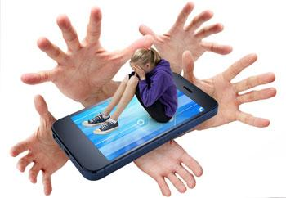
Elektroničko nasilje
Slanje poruka, društvene mreže, elektronička pošta – sve su to načini na koje se djeca druže.
Oni komuniciraju o različitim temama: kako bi doznali tko je išao u kino ili što je za domaću zadaću.
No djeca se tim alatima mogu koristiti kako bi prijetili, maltretirali ili napadali nekoga.

Slide 11
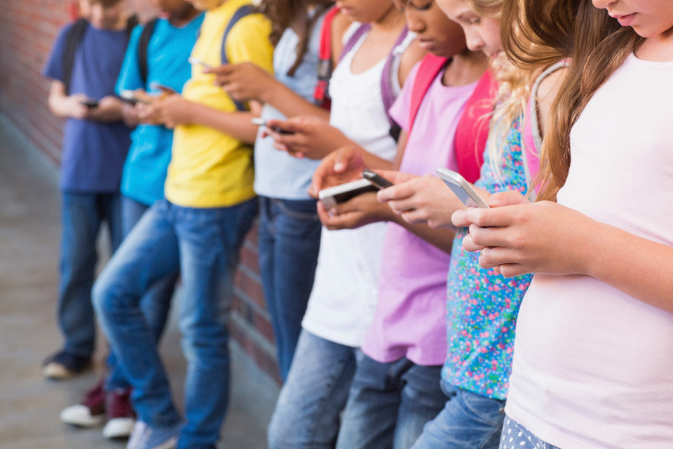
Što se događa u njihovu svijetu?
Notes:
Virtualni svijet i „pravi” svijet u životu djece teku usporedno. Kad su djeca ove dobi zajedno, oni se okupe oko računala, gledaju YouTube, igraju računalne igre, pretražuju sadržaje koji nisu uvijek primjereni za njihovu dob. Kad nisu fizički sa svojim prijateljima, oni ih mogu „susresti” online dok igraju računalnu igru ili na društvenoj mreži. Slanje poruka i fotografiranje popularne su aktivnosti djece od 9 do 11 godina. Djeca su često i na društvenim mrežama. U toj dobi još ne mogu razumjeti kako njihovo, naizgled anonimno ponašanje, može imati stvarnoga utjecaja na stvarne ljude. S povećanjem njihovih digitalnih vještina, povećava se i mogućnost online ili mobilnoga zlostavljanja i ponižavanja drugih.

Slide 12
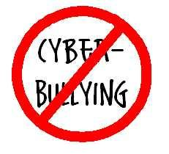
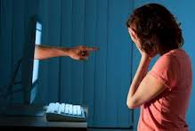
Što je problem?
Elektroničko nasilje (engl. cyberbullying) svaka je komunikacijska aktivnost internetom (uporabom elektroničke pošte, mrežnih-stranica, blogova, društvenih mreža), videom ili mobilnim uređajima koja služi da bi se nekoga ponizilo, zadirkivalo, prijetilo mu se ili ga se zlostavljalo na neki drugi način.
Uvijek je cilj povrijediti, uznemiriti ili na bilo koji drugi način naštetiti, bilo u obliku tekstualnih poruka ili videoporuka, fotografija, poziva ili neugodnih komentara. Može ga činiti jedna osoba ili skupina.

Slide 14
Kako prepoznati elektroničko nasilje?
Elektroničko je nasilje:
• slanje anonimnih poruka mržnje
• poticanje grupne mržnje
• širenje nasilnih i uvredljivih komentara
• stvaranje internetskih stranica (blogova, profila na društvenim mrežama) koje sadržavaju
priče, crteže, slike i šale na nečiji račun
• slanje tuđih fotografija bez dopuštenja te traženje ostalih da ih procjenjuju
• otkrivanje osobnih informacija o drugima
• „provaljivanje“ u tuđe adrese elektroničke pošte i/ili u profile na društvenim mrežama
• slanje zlobnih i neugodnih sadržaja drugima
• izlaganje dobi neprimjerenim sadržajima.

Slide 15
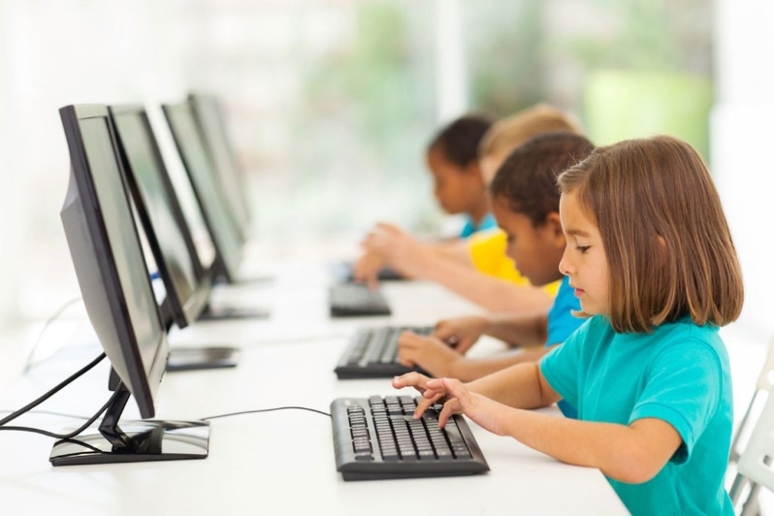
Savjeti koji vam mogu pomoći kao vodič za razgovor s djetetom
Loše si raspoložen. Što se događa u školi? Je li te što uzrujalo na internetu?
Ja sam tu za tebe kao i tvoji prijatelji. Razgovaraj sa mnom bilo kada.
Postoji li u školi neki učitelj koji se bavi takvim situacijama? Mislim da bi trebao reći što se događa.

Slide 16
Kako možete zaštiti dijete?
Naučite više o mobitelima, internetu i osnovnim pojmovima koji se rabe u virtualnome svijetu.
Dogovorite pravila o primjeni računala i upoznavanju internetskih prijatelja. Razgovarajte s djetetom i pokušajte razumjeti na koje se načine koristi internetom i mobitelom i za koje aktivnosti.
Poučite dijete da ne prosljeđuje i ne komentira sadržaje koji mogu nekoga povrijediti. Razgovarajte o tome kada treba, a kada ne treba čuvati tajnu pred roditeljima i odraslima u koje dijete ima povjerenja.
Osigurajte osjećaj povjerenja i sigurnosti. Informirajte se o programima koji filtriraju mrežne stranice za koje ne želite da budu dostupne djetetu.

Slide 17
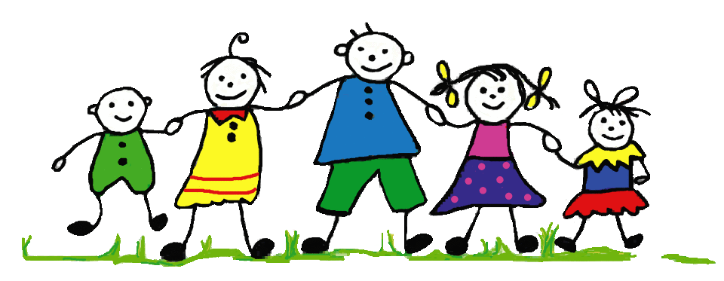
Savjeti u slučaju elektroničkoga nasilja
Pratite djetetovu primjenu digitalnih tehnologija. Pogledajte što objavljuje, provjerite mu poruke i dajte do znanja da pazite na njegove aktivnosti. Pobrinite se da se vaše dijete s poštovanjem odnosi prema drugima.
Recite svomu djetetu što mora učiniti ako je maltretirano. Pomozite mu prepoznati i razumjeti kad nečije ponašanje prelazi granicu i kako se nositi s vlastitim osjećajima. Ako je uplašeno, vrijeme je da potraži pomoć.
Budite realni. Djeca imaju vlastitu društvenu dinamiku koja često ne uključuje roditelje, tako da ćete svomu djetetu teško pomoći izravno. Potaknite dijete da pronađe prijatelje ili druge pouzdane odrasle osobe da mu pomognu. Postoje i internetske stranice na koje dijete može prijaviti incident.

Slide 18
Savjeti u slučaju elektroničkoga nasilja
Ako je vaše dijete nasilničkoga ponašanja, uspostavite stroga pravila i ne odstupajte od njih. Djeca uključena u elektroničko nasilje često sebe ne vide kao nasilnike, dok bi dijete koje je žrtva elektroničkoga nasilja moglo bi biti nasilno prema nekome drugom da bi se ponovno osjećalo snažno. Postavljajte pitanja i pokušajte shvatiti kakvu ulogu ili uloge vaše dijete ima.
Pomozite djetetu razumjeti štetan utjecaj elektroničkoga nasilja na ljude koji su njegove žrtve, sada i kasnije u životu. Potaknite ga da sluša žrtve i postane njihov saveznik.
Potaknite dijete da ignorira i blokira nasilnika, pa čak i da se odjavi s interneta neko vrijeme. Istaknite da su nasilnici često samo u potrazi za pažnjom i statusom, pa im ne treba dati do znanja da su njihovi napori urodili plodom.

Slide 19
Obiteljske aktivnosti
Pitajte dijete kako se osjeća kad vidi djecu kako maltretiraju jedni druge online.
Kako bi se ono osjećalo da je bilo meta pogrdnih komentara?
Pitajte hoće li se zauzeti za toga tko je bio žrtva nasilja.
Ako je vaše dijete ikada bilo u ulozi nasilnika, razgovarajte o načinima da prestane to činiti. Objasnite da postupci kao što su laganje, odavanje tajne ili vrijeđanje bole u stvarnome svijetu iako su izrečene u virtualnome.

Slide 20
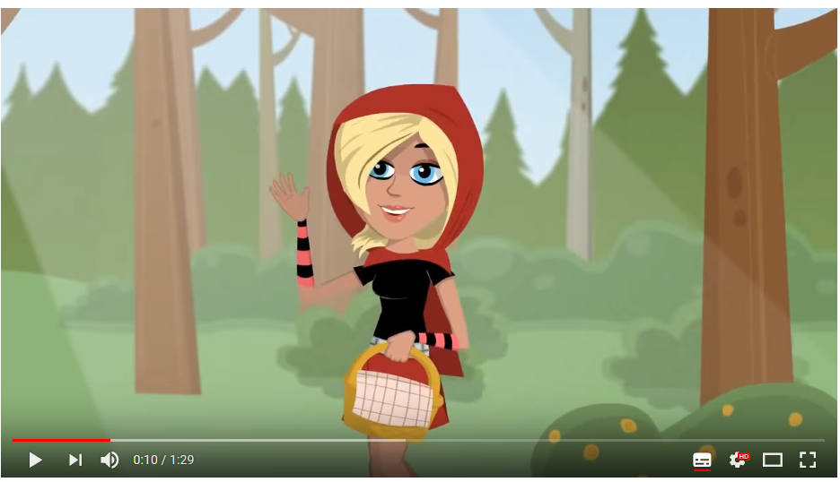
Sigurnost na internetu

Slide 21
Pročitajte i članke o elektroničkome nasilju na stranicama Poliklinike za djecu, UNICEF-a, Društva
psihologa Istre i Dječjeg centra Mala Sova

Slide 22
Aktivnost 1.
Gledanje filma ‒ razgovor s likovima iz filma
Intervjui
Kim https://www.youtube.com/watch?v=LvsoFU1SzPg
Učiteljica https://www.youtube.com/watch?v=c3w5JXYSAHU
Mama https://www.youtube.com/watch?v=CGG9Ya9c0WE
Joe https://www.youtube.com/watch?v=rDeb-Ay7EbE - ŽRTVA
Rob https://www.youtube.com/watch?v=rBbeMikW6D4 - PROMATRAČ

Slide 23
Aktivnost 2.
Nakon gledanja filma skupine odgovaraju na pitanja. Svaka skupina odgovara na pitanja povezana samo s jednim likom. Odgovore zapisuju.

Slide 24
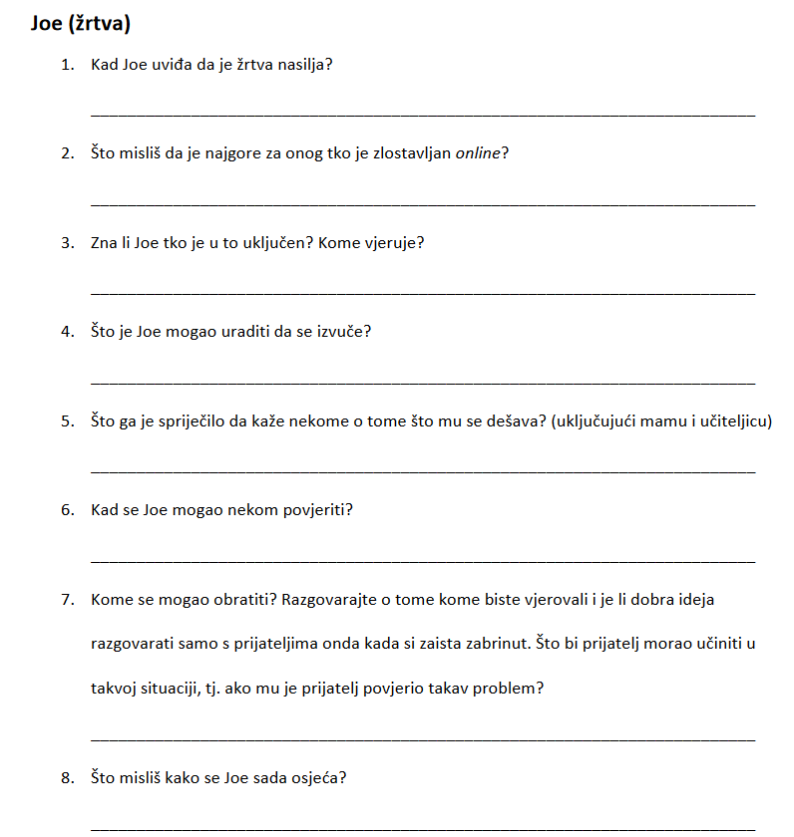
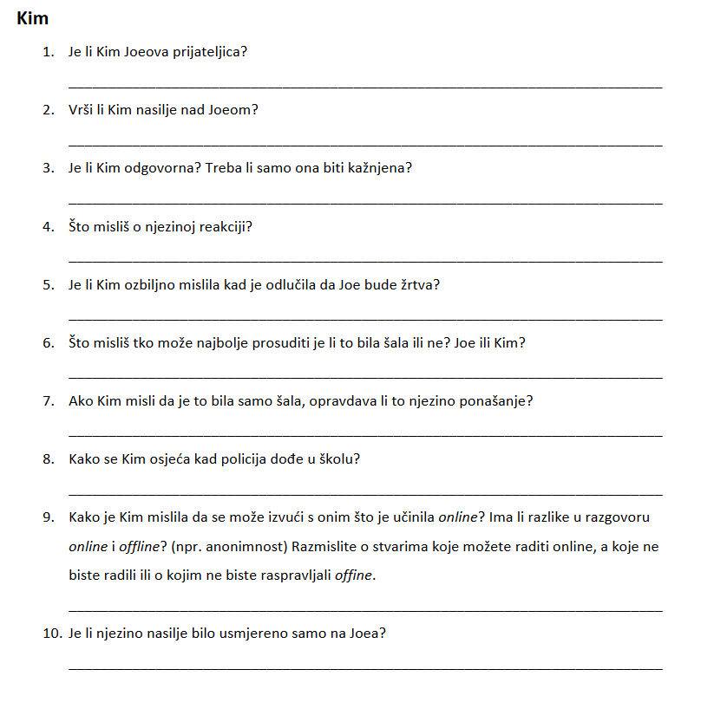

Slide 25
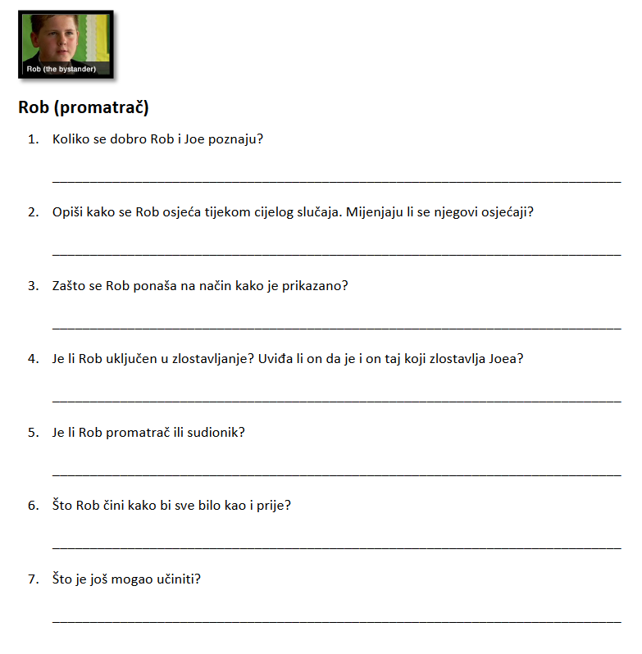
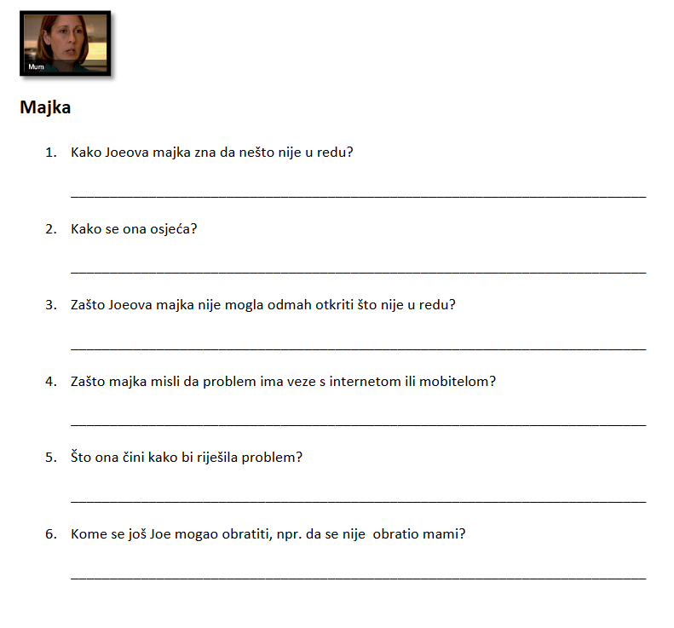

Slide 26
